Slide 1


جهش تولید دانش بنیان
و توسعه صنایع نوآور
معاونت علمی و فناوری رییس‌جمهور

Slide 2
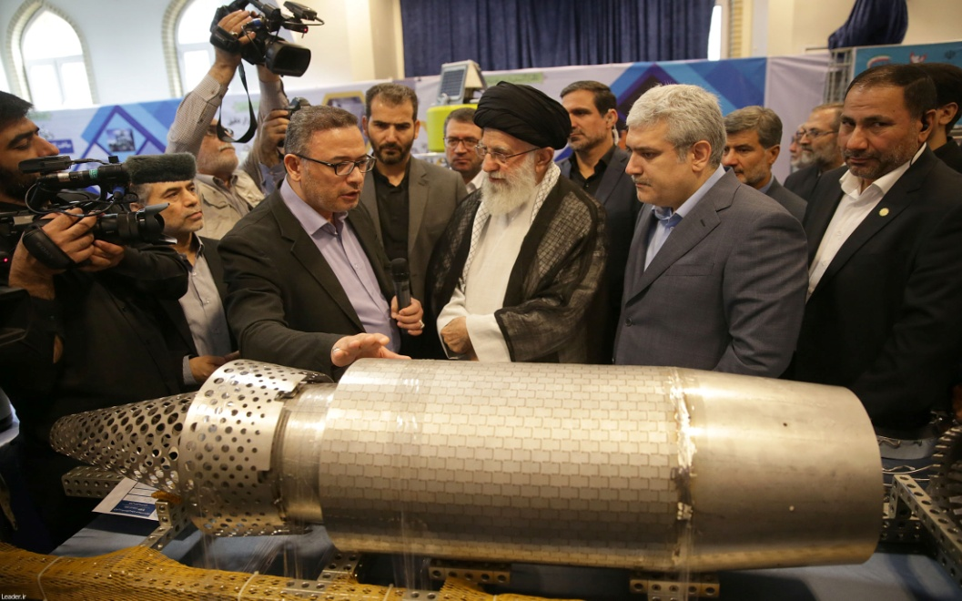

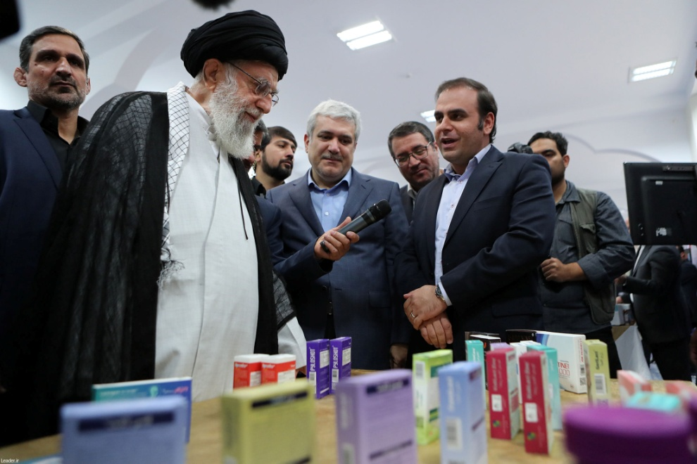
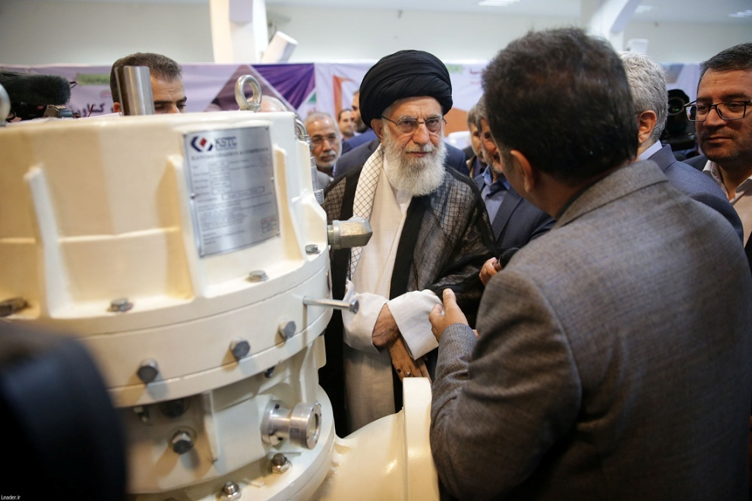
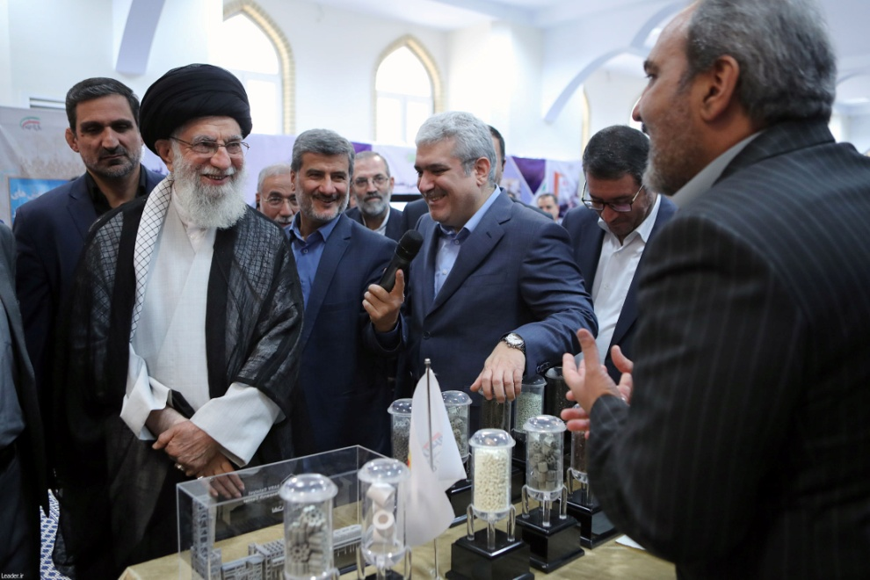
مقام معظم رهبری:
شرکتهای دانش بنیان یکی از مهمترین مصادیق اقتصاد مقاومتی هستند

Slide 3
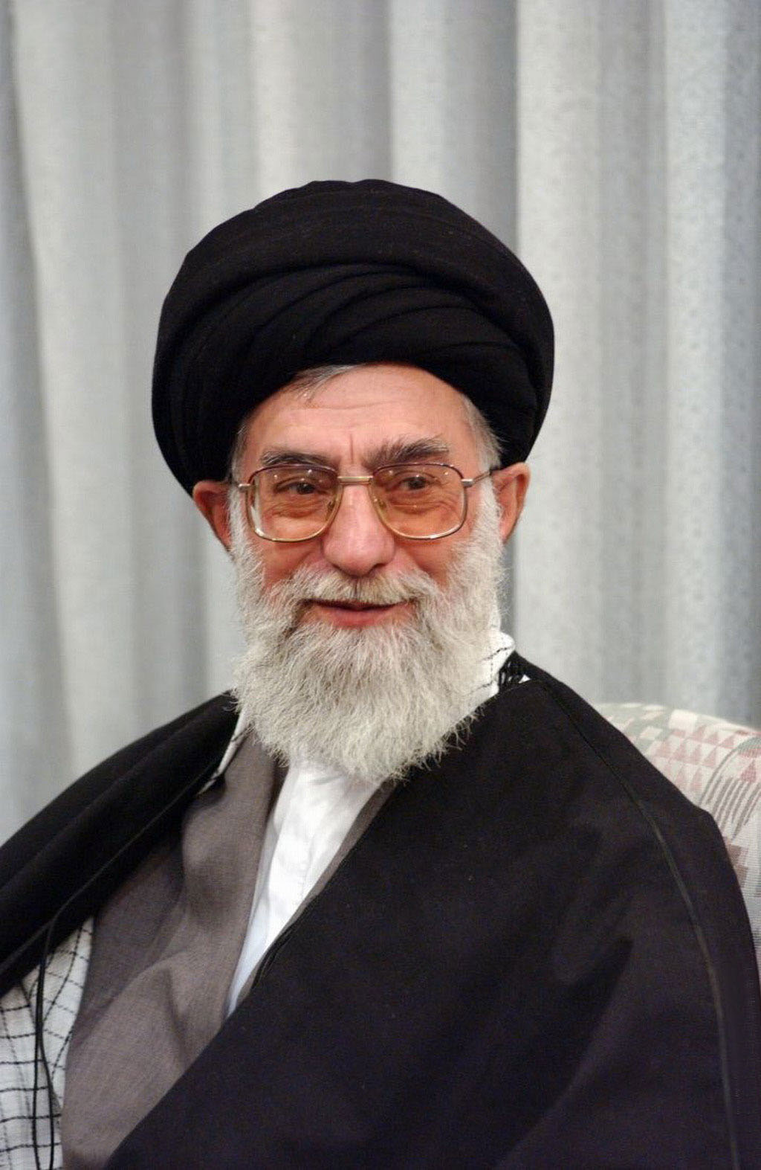
اولاً بایستی زیرساخت‌های قانونی این شرکتهای دانش‌بنیان فراهم بشود؛
[ثانیاً] موانع را بر طرف کنند که بعضی از موانع را گفتند. ... اینها باید برداشته بشود. موانع کسب و کار اینها است، اصلاح فضای کسب و کار که بنده مکرّر تأکید کرده‌ام بر روی آن، یعنی اینکه موانع کار برداشته بشود، موازی‌کاری‌های غلط انجام نگیرد.
دیدار با نخبگان (17 مهرماه 1398)

Slide 4







توسعه اقتصاد دانش‌بنیان و مقاومتی
توانمندسازی سرمایه انسانی و ارتقای زیست‌بوم نوآوری
حمایت از شرکت های دانش‌بنیان و ارتقای توانمندی آن‌ها
حل چالش ها و نیازهای ملی
ایجاد نهادهای اصلی (شتابدهنده، سرمایه‌گذاری خطرپذیر و پهنه های نوآوری)
افزایش اشتغال و درآمد و صادرات شرکت های دانش‌بنیان
بهبود محیط کسب و کار، صیانت از بازار داخلی و اثرگذاری بر بخش‌های اصلی اقتصاد

Slide 5










تصویر کلان زیست‌بوم نوآوری
مراکز استقرار و توانمندسازی تیم‌های فناور
جمهوری اسلامی ایران بزرگترین زیست‌بوم نوآوری در خاورمیانه
6000 استارتاپ جدید
205 مرکز نوآوری
144 شتابدهنده نوآوری
1
ایجاد پهنه‌های نوآوری شهری
بازآفرینی نمادهای کارآفرینی قدیمی
نیروی انسانی
5200 شرکت دانش‌بنیان
5
2
120 هزار میلیارد تومان درآمد
استقرار 500 شرکت در پهنه نوآوری شریف
9 کارخانه نوآوری
در تهران و شهرای بزرگ کشور
صنایع و شرکت‌های دانش‌بنیان
پهنه های نوآوری
شاخص‌های عملکرد زیست‌بوم کشور
300 هزار نفر اشتغال مستقیم
نظام
تأمین مالی
4
3
جذب نخبگان ایرانی خارج از کشور
ایجاد ظرفیت 1000 میلیارد تومانی سرمایه‌گذاری خطرپذیر
اهرم سازی 2000 میلیارد تومان منابع صندوق نوآوری و شکوفایی در نظام بانکی کشور
جذب بیش از 13750 میلیاردتومان منابع از نظام بانکی کشور توسط شرکت های دانش بنیان
ایجاد بیش از 139استارتاپ جدید توسط ایرانیان بازگشته
جذب بیش از 1500نفر از فارغ التحصیلان یکصد دانشگاه برتر دنیا

Slide 6
مستقر در دانشگاه‌ها و پژوهشگاه‌ها و پارک‌های علم و فناوری و پهنه های شهری
افق 1400 زیست بوم نوآوری کشور
10000 استارتاپ جدید
بیش از یک میلیون مترمربع فضای جدید
400 شتابدهنده و مرکز نوآوری
1
نیروی انسانی
6000 شرکت دانش‌بنیان
ایجاد پهنه‌های نوآوری شهری
بازآفرینی نمادهای کارآفرینی قدیمی
5
2
150 هزار میلیارد تومان درآمد
استقرار 1000 شرکت در پهنه نوآوری شهری
10 کارخانه نوآوری
استقرار 5000 نفر در قالب تیم های فناور
زیست‌بوم نوآوری
شاخص‌های عملکرد زیست‌بوم کشور
صنایع و شرکت‌های دانش‌بنیان
پهنه های نوآوری
700 هزار نفر اشتغال مستقیم
نظام
تأمین مالی
4
3
جذب نخبگان ایرانی خارج از کشور
جذب سالانه حداقل 10000میلیاردتومان منابع از نظام بانکی کشور توسط شرکت‌های دانش بنیان
تحقق 1000 میلیارد تومان سرمایه‌گذاری خطرپذیر در سال
ایجاد بیش از 150 استارتاپ جدید
جذب بیش از 2000 نفر از فارغ‌التحصیلان یکصد دانشگاه برتر دنیا و کارآفرینان برتر

Slide 7

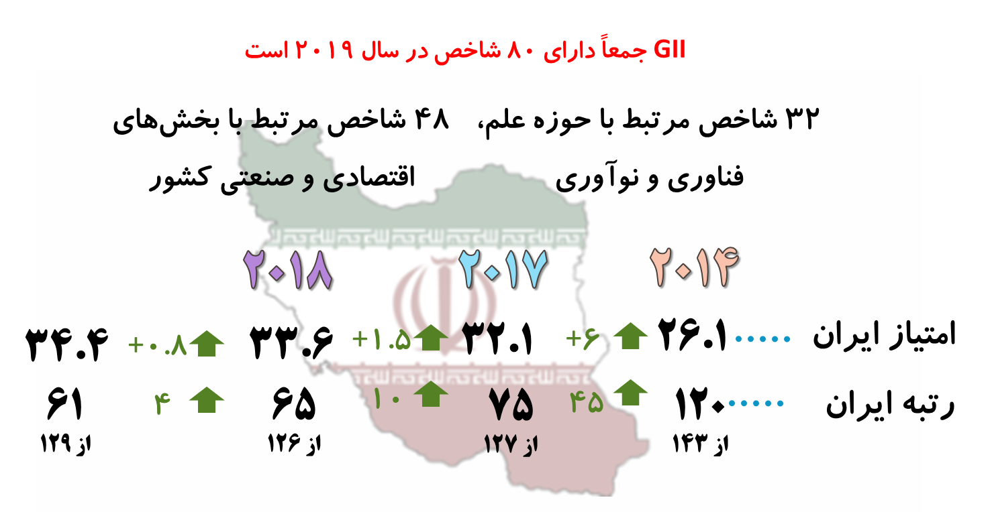
تغییرات رتبه و شاخص ایران در شاخص جهانی نوآوری
حمایت از توسعه زیست بوم نوآوری و کارآفرینی
2019
هماهنگی و همکاری دستگاه‌های مسئول در توسعه زیست بوم نوآوری

Slide 8
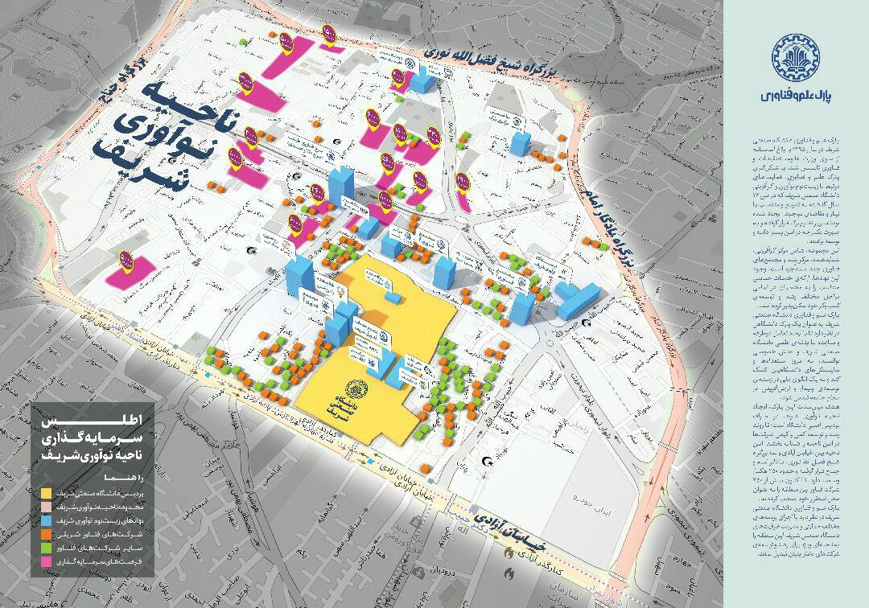




توسعه پهنه نوآوری در دل شهر و در مجاورت مراکز علمی مستعد
استقرار 4 پژوهشکده و مرکز تحقیقاتی دولتی
1
ایجاد یک هاب نوآوری (ایستگاه نوآوری شریف)
2
استقرار 5 مرکز نوآوری و 7 شتابدهنده و مرکز رشد
3
ایجاد 5 برج فناوری
4
استقرار 5 سرمایه گذار خطرپذیر
5

Slide 9
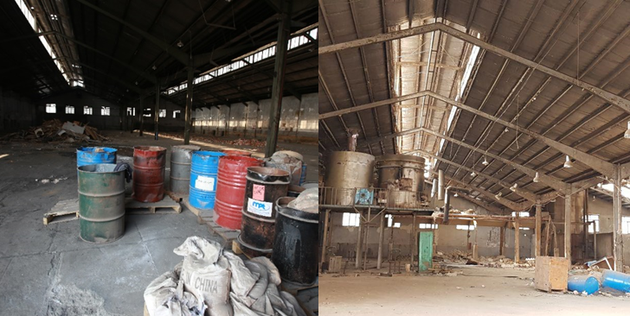
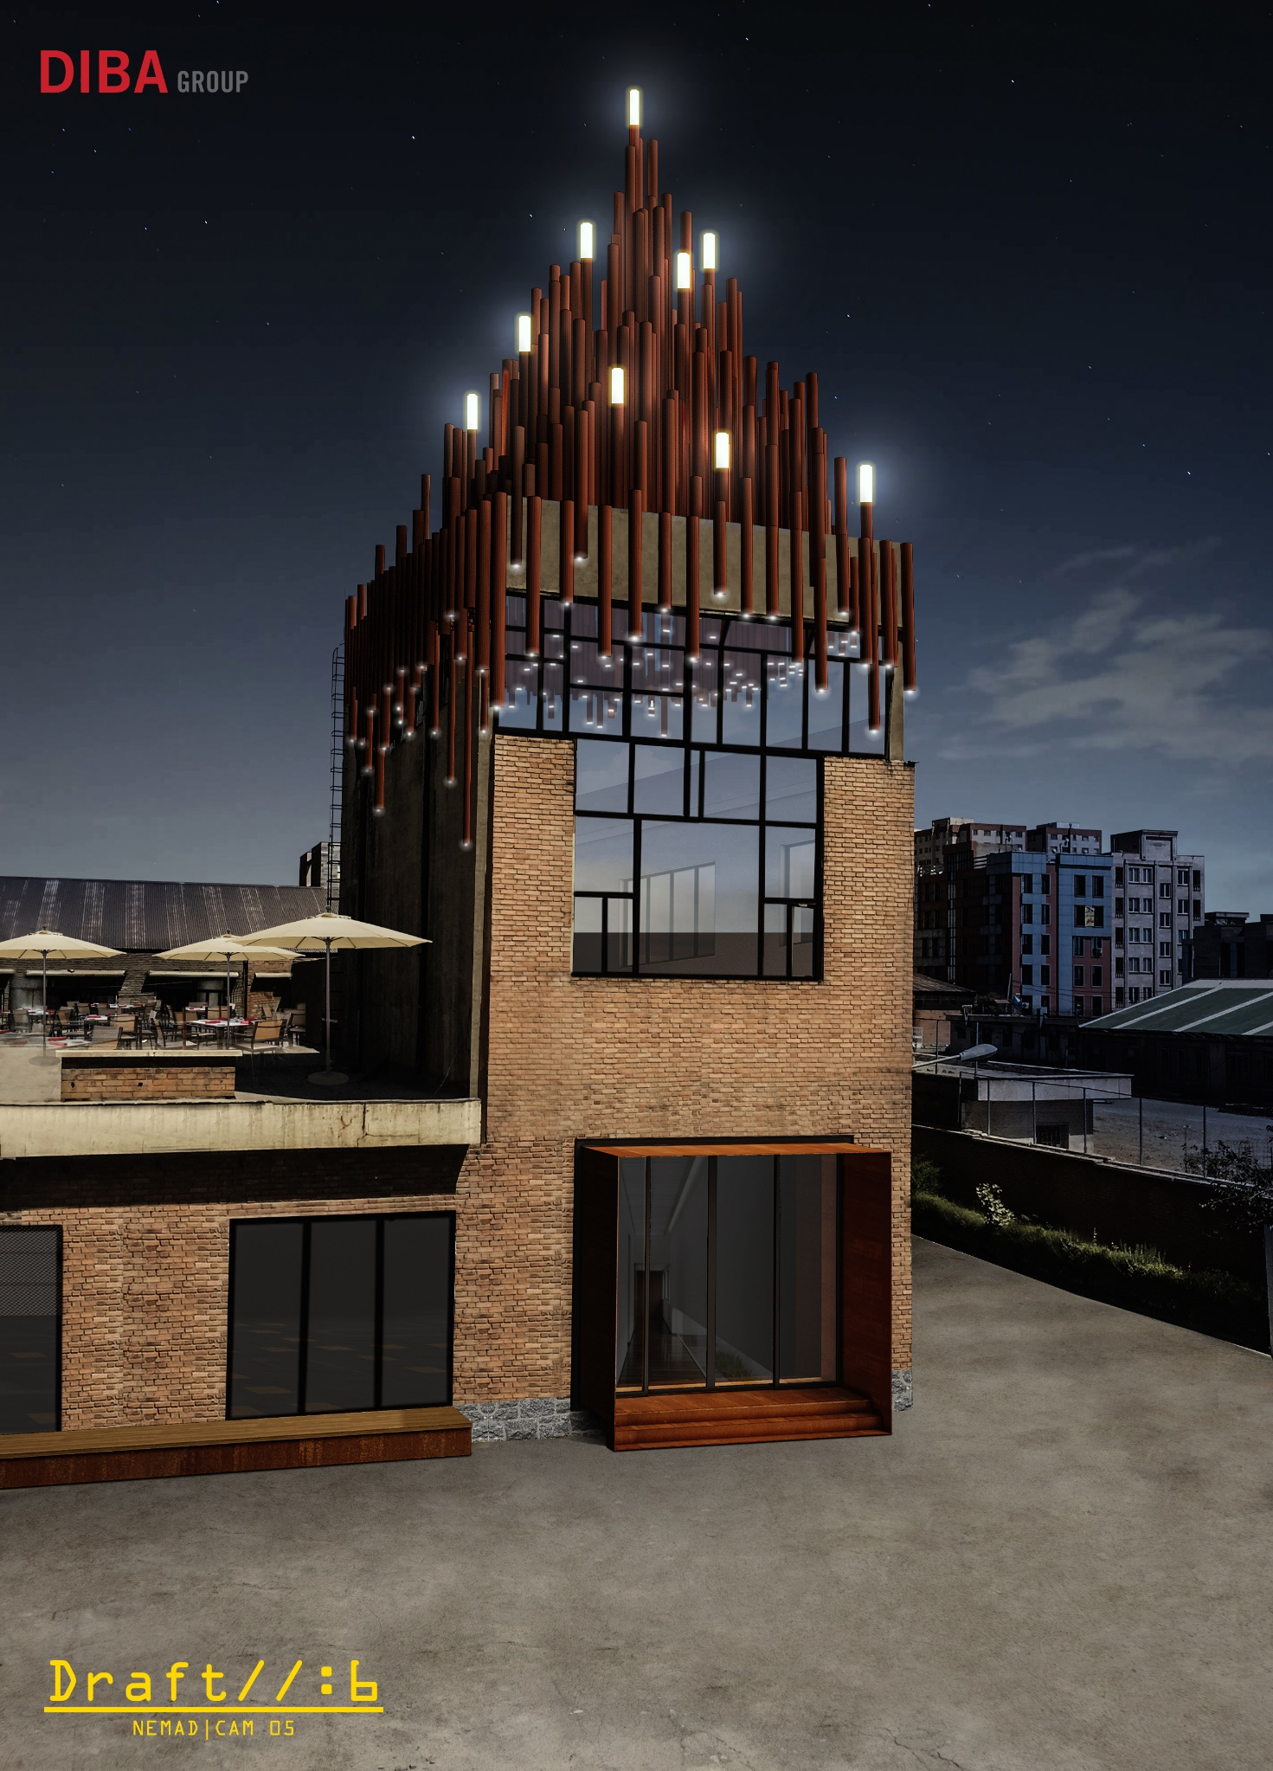
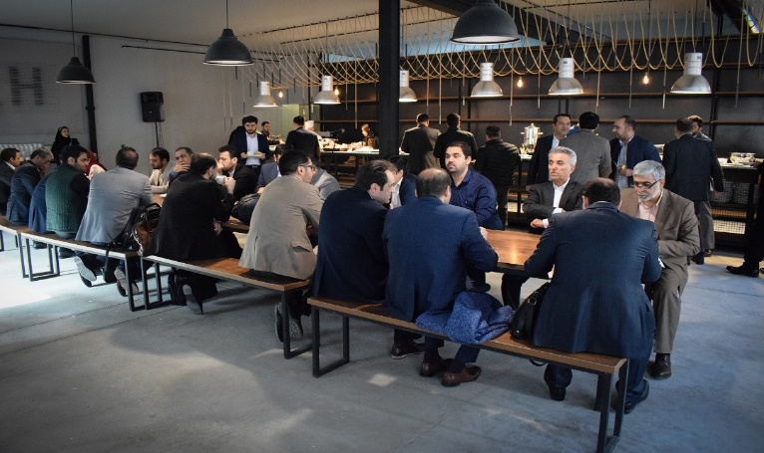
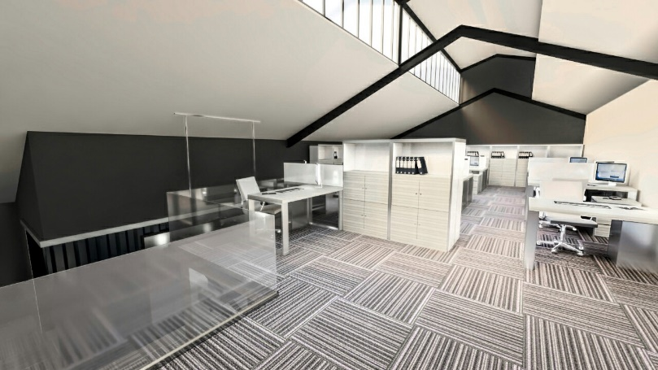
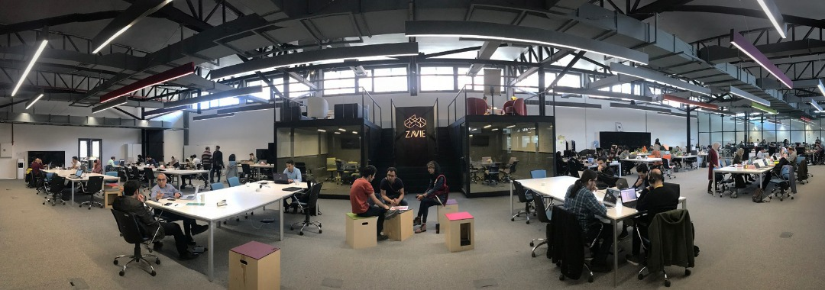
کارخانه آزادی: اولین کارخانه نوآوری در ایران
در بستر یک کارخانه قدیمی و متروکه «الکترودسازی آما»
بزرگ‌ترین مرکز استقرار استارت‌آپ‌ها در منطقه با مشارکت دولت و بخش خصوصی

Slide 10
شرکت دانش بنیان
مالیات
تامین اجتماعی
شهرداری
جواز تاسیس
گمرک
سربازی
بازارسازی
خدمات تجاری سازی
آموزش و مشاوره
بیمه های بازرگانی
صادرات
تسهیلات مالی
رفع نیازهای صنعت
مدل قرارگاهی

Slide 11

حمایت از شرکت های دانش‌بنیان و ارتقای توانمندی آن‌ها
شناسایی شرکت های دانش بنیان توانمند
فعالیت 263شرکت دانش‌بنیان پیشگام
فناوری‌های برافکن
حل
چالش‌های کلیدی
صادرات
درآمد و فروش
شرکت های دانش بنیان

Slide 12

حمایت از شرکت های دانش‌بنیان و ارتقای توانمندی آن‌ها
توسعه صادرات محصولات دانش بنیان
ارائه 2745 خدمت توانمند ساز به 814 شرکت دانش بنیان (در سال‌های 97 و 98)
حمایت از ایجاد 10 پاویون ملی، حضور مستقل شرکت ها در 20 نمایشگاه معتبر و اعزام 5 هیئت تجاری (در سال 1398)
ایجاد پایگاه‌های صادراتی در کشورهایی نظیر روسیه، مالزی، چین، عراق و سوریه
تدوین برنامه عملیاتی تحقق 1 میلیارد دلار صادرات محصولات دانش‌بنیان تا پایان پایان 1400

Slide 13










































حل چالش ها و نیازهای ملی در خوشه های اولویت دار
با استفاده از ظرفیت شرکت های دانش بنیان و نوآور
حمل و نقل
صنایع غذایی مادر
سلامت
حمل‌ونقل ریلی
اتوبوس برقی
محصولات لبنی
شیلات
پروتئین دامی
ماکارونی
نان
تجهیزات و ملزومات پزشکی
حمل و نقل
هوشمند
موتورسیکلت
برقی
مرغ و تخم‌مرغ
سم و کود
برنج
بذر و نهال
روغن
داروهای پیشرفته
صنایع لوازم خانگی
صنایع ساخت و تولید
سلامت هوشمند
آب و محیط‌زیست
سرمایشی/گرمایشی
صوتی و تصویری
مواد پیشرفته
قطعات الکترونیک
کاشی و سرامیک
منسوجات و پوشاک
چوب
یخچال/فریزر
ماشین لباسشویی/ ظرفشویی
بسته‌بندی
پتروشیمی
مسکن
پسماند
آب
فولاد و صنایع معدنی
معدن

Slide 14


حل چالش ها و نیازهای ملی با استفاده از ظرفیت شرکت های دانش بنیان و نوآور
رگولاتوری و تنظیم‌گری مشوق نوآوری
افزایش مقیاس شرکت های تولیدکننده محصولات دانش‌بنیان موردنیاز صنایع با هدف کاهش واردات
توسعه زیست‌بوم نوآوری حول شرکت‌های بزرگ خوشه برای حل چالش‌های آنها
تولید بار اول محصولات و فناوری‌های پیشرفته
ارتقای تاب آوری ملی در صنایع منتخب

Slide 15





ارتقای تاب آوری ملی در زنجیره های اولویت دار
زراعت و باغبانی
دام، طیور و آبزیان
کنترل کیفیت و سلامت تولیدات
امنیت غذایی
برنامه ارتقای صنایع دارویی کشور
توسعه تولید صنعتی داروهای اولویت دار
کسب دانش فنی محصولات دارویی
افزودنی‌های غذایی
فرآوری و صنایع تبدیلی
برنامه ارتقای توان داخل در حوزه تجهیزات و ملزومات پزشکی
توسعه بازار محصولات استاندارد ساخت داخل
توسعه تولید بار اول تجهیزات و مواد مصرفی
برآورد اولیه از میزان ارزبری:
در حدود 6000 میلیون دلار در سال
منبع: آمار صادرات و واردات گمرک جمهوری اسلامی ایران، 1397

Slide 16
امنیت غذایی: یکی از اولویت‌های راهبردی سیاست های کلان اقتصاد مقاومتی
حوزه‌های
اولویت دار
کسب دانش فنی80 واکسن اولویت دار
زراعت و باغبانی
دام، طیور و آبزیان
کسب دانش فنی تولید افزودنی‌های خوراکی به ویژه آنزیم‌ها و پروبیوتیک‌ها
کنترل کیفیت و سلامت تولیدات
امنیت غذایی
توسعه تولید بذور باکیفیت و با هدف کاهش واردات
افزودنی‌های غذایی
فرآوری و صنایع تبدیلی
توسعه تولید بذور و نهال‌های باکیفیت و با هدف کاهش واردات

Slide 17






سلامت: وضعیت زنجیره دارو
+ 600
شرکت
307
شرکت‌دانش‌بنیان
8/1%
7/5%
339 بار
دارای پروانه برای تولید دارو، مواد اولیه دارویی، واردکننده و پخش دارو
در حوزه دارو و فراورده های پیشرفته حوزه تشخیص و درمان
سهم مخارج بخش سلامت از تولید ناخالص داخلی GDP در ایران
متوسط نرخ رشد سالانه بازار دارویی
سرانه مصرف دارو توسط هر فرد ایرنی در سال
105
میلیون دلار
4/5
میلیارد دلار
بیش از 1/2
میلیارد دلار
حجم صادرات دارویی در سال 1397
حجم بازار دارویی کشور در سال 1398
حجم واردات دارویی در سال 1397

Slide 18
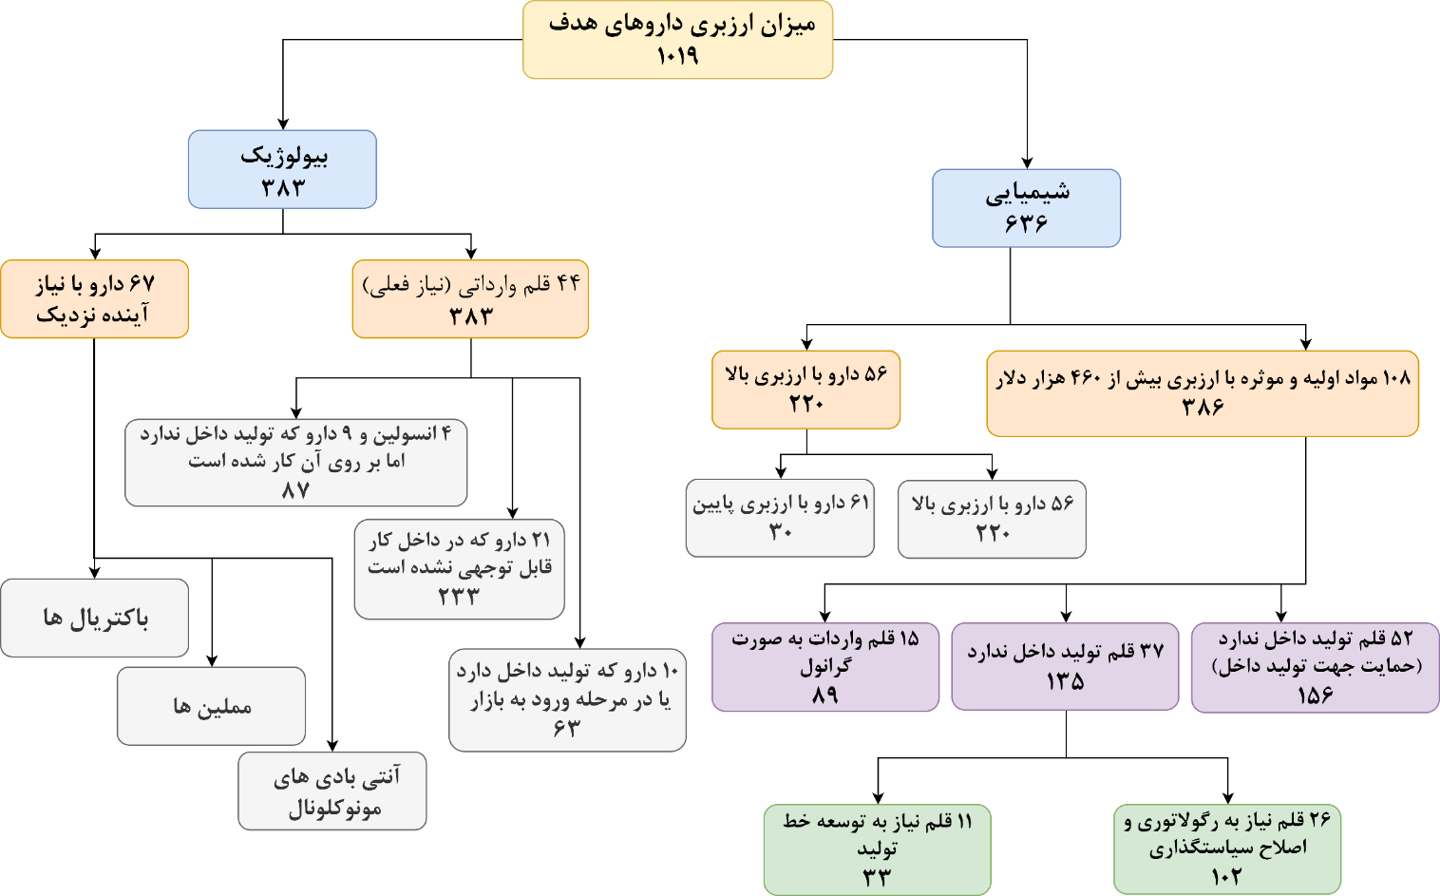
سلامت: تخمین میزان ارزبری داروهای پیشرفته هدفگیری شده برای تولید داخل
اعداد به میلیون دلار

Slide 19

























سلامت: شرکت های دانش بنیان پیشگام حوزه داروهای پیشرفته
شیمیایی
رشد پارسیان
داکفا
نانو الوند
فرایند حکیم
ارسطو
روژان محقق دارو
فاران شیمی
توفیق دارو
درسا دارو
اکسیرنانو سینا
نانو دارو پژوهان
زیستی
پسوک
بافت کیش
آریاتیناژن
زیست دارو
آریوژن
پویش دارو
سیناژن
گیاهی
طبیعت زنده
طلای‎سبزطوبی
زرد بند
نیاک
گل دارو
کشت و صنعت خرمان
باریچ اسانس

Slide 20
سلامت: وضعیت خوشه تجهیزات و ملزومات پزشکی در یک نگاه
+ 600
شرکت
130
شرکت‌دانش‌بنیان
8/1%
9/1%
400
میلیون نفر
تولید مجموعاً ۲۶۵۱ قلم محصول در کشور
تولید مجموعأ ۲۷۰ نوع محصول دانش‌بنیان
سهم مخارج بخش سلامت از تولید ناخالص داخلی GDP در ایران
متوسط نرخ رشد سالانه بازار تجهیزات پزشکی در ایران
در ایران و ۱۵ کشور مقصد صادرات ایران زندگی می‌کنند.
24
میلیون دلار
3
میلیارد دلار
بیش از 1/3
میلیارد دلار
حجم صادرات تا نیمه نخست سال 1398
حجم بازار تجهیزات و ملزومات پزشکی کل کشور در سال 1398
حجم واردات تا نیمه نخست سال 1398

Slide 21









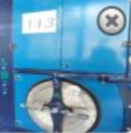







سلامت: نمونه‌ای از شرکت های دانش بنیان پیشگام حوزه تجهیزات و ملزومات پزشکی
پویندگان راه سعادت
آتا طب سان پوریا
ابزار پزشکی اسوه آسیا
پرتو نگار پرشیا
احیا درمان پیشرفته
ابزار طب پویا
صنایع پزشکی فارمد
صنایع پایا مد الکترونیک
سازگر
مایا اسلیم آریا
خدمات و ماشین‌آلات شفادرد
پیشتاز طب زمان
دانش پژوهش فجر
پارس ایزوتوپ
بهیار صنعت سپاهان
مهندسی فرسار تجارت
كيان سامان پژوه مديسا

Slide 22


الزام توسعه صنعتی کشور: ارتقای تولید و بازار ماشین آلات و تجهیزات پیشرفته ساخت داخل
تبدیل تهدید واردات سالانه 4 تا 6 میلیارد دلاری به فرصت توسعه توان داخلی
فروش 700 میلیارد ریال تا پایان 1398 و برنامه ریزی برای تحقق فروش 2000 میلیارد ریال در سال 1399
حمایت از ساخت اول 14 ماشین صنعتی پرکاربرد در صنایع داخلی
فعالیت 23% از کل شرکت‌های دانش‌بنیان در حوزه ماشین‌آلات و تجهیزات پیشرفته
جمع‌آوری و مستندسازی اطلاعات 714 ماشین‌آلات و تجهیزات صنعتی ساخت داخل
شناسایی و ارزیابی 312 شرکت ماشین‌ساز توانمند ایرانی

Slide 23
جهت دهی به یارانه ها و خریدهای دولتی در توسعه بازار محصولات دانش بنیان
دور اول
دور سوم
دور پنجم
دور هفتم
تعداد شرکت | 120
تعداد محصولات | 1425
فروش قطعی | 385
یارانه معاونت | 195
نحوه حمایت | 50درصد
تعداد شرکت | 303
تعداد محصولات | 7220
فروش قطعی | 865
یارانه معاونت | 307
نحوه حمایت | 50تا10 درصد
تعداد شرکت | 371
تعداد محصولات | 9425
فروش قطعی | 573
یارانه معاونت | 187
نحوه حمایت | مشابه95
تعداد شرکت | 357
تعداد محصولات | 9168
فروش قطعی | 901
یارانه معاونت | 283
نحوه حمایت | مشابه97
1392
1394
1396
1398
تعداد شرکت | 194
تعداد محصولات | 3763
فروش قطعی | 917
یارانه معاونت | 358
نحوه حمایت | 40درصد
تعداد شرکت | 342
تعداد محصولات | 8789
فروش قطعی | 1045
یارانه معاونت | 383
نحوه حمایت | حذف سطح4
تعداد شرکت | 337
تعداد محصولات | 9035
فروش قطعی | 1232
یارانه معاونت | 330
نحوه حمایت | 50 تا10 درصد
1393
1395
1397
دور دوم
دوره چهارم
دور ششم
مبلغ به میلیارد ریال
تا تاریخ 99/03/10
برنامه نمایشگاه مواد و تجهیزات پیشرفته ایران ساخت

Slide 24

نقش مجلس در تحقق اقتصاد دانش‌بنیان و مقاومتی
همکاری مجلس در توسعه اقتصاد دانش‌بنیان
اختصاص بودجه مبتنی بر برنامه
کنترل راهبردی و اجرای قوانین موجود
تدوین و اصلاح قوانین و مقررات
ایجاد تحول در خوشه های اولویت‌دار و راهبردی
توسعه کسب وکار دانش بنیان
تدوین برنامه های راهبردی و عملیاتی ارتقای زیست بوم نوآوری
رفع گلوگاه های اقتصادی، صنعتی و ملی
افزایش نشاط و امید در جوانان و دانشگاهیان
توسعه اقتصاد دیجیتال و هوشمند
افزایش اشتغال سرمایه انسانی تحصیلکرده
بهبود محیط کسب و کار با هدف افزایش اشتغال جوانان تحصیلکرده
ارتقای فرهنگ کارآفرینی در بین جوانان

